Slide 1

ENNAKOINNIN MERKITYS TUOTTEIDEN JA PALVELUIDEN KEHITTÄMISESSÄ

Slide 2

Nopeasti muuttuva toimintaympäristö luo haasteita päätöksentekoon
Maailma muuttuu nopeammin kuin koskaan
Toimintaympäristöä kuvataan usein kirjainyhdistelmällä VUCA
Volatile - epävakaa
Uncertain - epävarma
Complex - monimutkainen
Ambiguous – monitulkintainen
Ennakoinnin avulla tulevaisuuden muutosajureita voidaan tunnistaa ja viedä päätöksenteon tueksi tänään
https://pixabay.com/fi/photos

Slide 3
Ennakointi ja tulevaisuudentutkimus
Tulevaisuudentutkimus tieteenalana (Futures research)
On luonteeltaan tieteidenvälinen ja poikkitieteellinen. Kuvaa, selittää ja ymmärtää laaja-alaisia yhteiskunnallisia ilmiöitä ja niihin liittyviä eri elämänalueiden muutos- ja kehitysprosesseja.
Voi opiskella myös avoimena yliopisto-opetuksena Tulevaisuuden tutkimuskeskus, Turun kauppakorkeakoulu, Turun yliopisto
Ennakointi (Foresight)
Kytkee tulevaisuusajattelua tavoitteelliseen toimintaan. Ei vain analysoi tulevaa, vaan tukee tulevaisuuden muodostumista.
On osallistavaa strategista analyysia, joka pyrkii laajentamaan ymmärrystä siitä, mitä voi tapahtua, ja auttaa tekemään parempia päätöksiä nykyhetkessä.
Mahdollisia tulevaisuuksia on useita. Siihen mikä kaikista mahdollisuuksista toteutuu, voi vaikuttaa.
Molempien käytännön tutkimuskohde on nykyhetki.
.
Lähde: https://tulevaisuus.fi/
Notes:
Edellyttää ymmärrystä nykyisistä muutoksista, tietoisuutta tulevaisuutta koskevista oletuksista, vaihtoehtoisten tulevaisuuksien kuvittelua ja kaiken tämän peilaamista nykyhetken valintoihin.

Slide 4
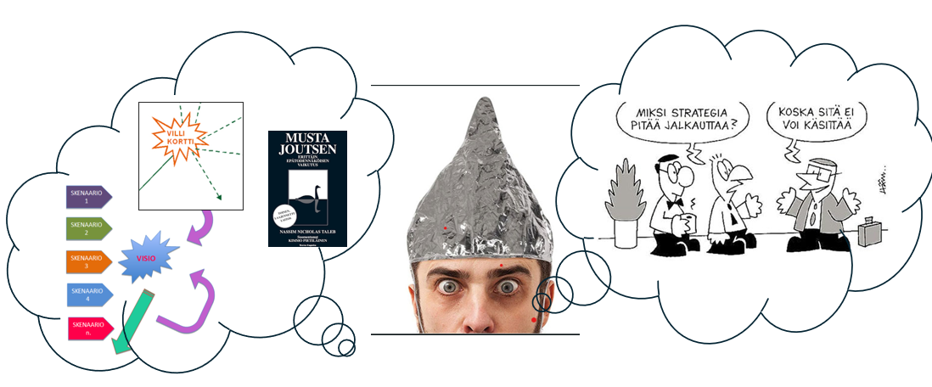
Ylitä ennakkoluulot – ennakointi kuuluu kaikille
Ennakointiin liittyviä tunnistettuja johtamisen haasteita
Ajatellaan, että on työlästä ja kallista ja siksi mahdollista vain suuryrityksille
Ei ymmärretä hyötyjä, joita liiketoimintaan voidaan saada
Yrityksessä ei ole, tai koetaan ettei ole osaamista tehdä ennakointia.
Perustavaa laatua olevaa skeptisyyttä – koetaan abstraktina ja etäisenä arkipäivän toiminnasta
Päätöksentekoon liittyy aina tulevaisuuden huomiointi. Ennakoimalla voi vähentää epävarmuuden tunnetta ja saada lisää vaihtoehtoja päätöksentekoon.
Lähde: Kärkkäinen & Raikaslehto (2024) Nopanheitosta navigointiin. Strateginen ennakointi: teoriat, työkalut ja parhaat käytännöt
Pomo ja Väisänen – sarjakuva, Talouselämä
Notes:
Kiivastahtisen toimintaympäristön haaste yritykselle on, että aikaa vähän.
Vaikka jokainen yritys haluaisi olla askeleen edellä kilpailijoita ja ymmärtää asiakkaiden potentiaalisia tarpeita, niin monissa yrityksissä ei kuitenkaan käytetä aikaa tulevaisuuden ajatteluun.
Ennakoinnin haasteet liittyvät osin siihen liittyviin ennakkoluuloihin. Suomalaisessa yrityskentässä tunnistettuja haasteita ovat esimerksi se, että ennakointia pidetään aikaavievänä ja kalliina ja siksi mahdollisena vain suuryrityksille.
Ennakoinnin ei tarvitse olla rakettitiedettä ja jokainen yritys voi soveltaa sitä omiin tarpeisiinsa.

Slide 5


Ennakoinnilla kilpailuetua
Asiakaskeskeinen kehittäminen on parhaimmillaankin oivalluksia nykyisyydestä (insight), kun tulevaisuusajattelussa keskitytään oivalluksiin tulevaisuudesta (foresight) (Koskelo, 2021).
Yritykset, joilla on ennakointiosaamista ovat kannattavampia ja kasvavat huomattavasti nopeammin kuin ne, joilla sitä ei ole (Rohrbeck & Kum, 2018).
Kokonaisia toimialoja voi “kadota” vrt. Energiaturpeen alasajo → lakimuutokseen ajoissa reagoineet selviävät paremmin
“If I had asked people what they wanted, they would have said faster horses.”
Henry Ford
Notes:
Ennakoinnilla voidaan saavuttaa yritykselle kilpailuetua varmistamalla asiakkaiden nykyisten tarpeiden huomioimisen lisäksi myös tulevat markkinat. Palvelumuotoilun ja yhteiskehittämisen keinoin pystytään luomaan asiakkaalle arvoa ja hänen tarpeisiisa vastaavia tuotteita ja palveluita. Nämä ovat kuitenkin kiinni pitkälti kiinni nykyhetkessä. Tätä kuvastaa hyvin Henry Fordin kuuluisa sitaatti, että jos hän olisi kysynyt asiakkailta mitä he haluavat, he olisivat tahtoneet nopeamman hevosen.
Ennakoinnilla voidaan saavuttaa kilpailuetua ja varmistaa yrityksen kannattavuus myös tulevaisuuden markkinalla. Myös markkinajohtaja voi romahtaa, jos ei ennakoi teknologisten muutosten merkitystä. Tästä hyvä esimerkki on Nokian aseman romahtaminen matkapuhelinten markkinajohtajan asemasta Applen lanseerattua iPhonen 2000 luvun alkupuolella.
Toimintaympäristön ennakointi auttaa myös riskien hallinnassa. Tästä hyvä esimerkki on energiaturpeen alasajo, jossa kokonainen toimiala katosi lakimuutoksen johdosta.

Slide 6
Ennakoinnin peruskäsitteet haltuun Sitran työkalujen avulla
Sitran tehtävänä luoda ymmärrystä Suomen tulevaisuuden kannalta merkittävistä kehityskuluista ja auttaa päätöksentekijöitä ja organisaatioita toimimaan ennakointitiedon pohjalta.
Tulevaisuussanasto – Sitra
Tulevaisuuden tekijän työkalupakki – Sitra
Megatrendi: laaja muutoksen kaari, useista ilmiöistä koostuva yleinen kehityssuunta. Megatrendi kuvaa yhteiskunnallista muutosta, joka usein tapahtuu globaalilla tasolla ja joka ei muutu kovin nopeasti.
Työkalu, Megatrendikortit 2026 - Sitra
Notes:
Miten päästä alkuun ennakoinnissa? Ennakoinnin peruskäsitteet saa helposti haltuun tutustumalla Sitran tarjoamaan ennakointitietoon. Sitra on tulevaisuustalo, jonka tehtävä on tuottaa ennakointitietoa ja auttaa päätöksentekijöitä toimimaan sen pohjalta.
Tulevaisuuden tekijän työkalupakki on kaikille avoin kokoelma erilaisia tulevaisuusajattelun ja ennakoinnin työkaluja. Tulevaisuussanastosta löytyvät keskeiset termit kansantajuisesti selitettynä.
Seuraavaksi käydään keskeisiä käsitteitä. Kalvoista löytyy myös linkkejä tarjolla oleviin työkaluihin.
Trendit ovat ilmiöitä, joita jo näemme ympärillämme.

Slide 7
Ennakoinnin peruskäsitteitä
Trendi: kehityssuunta, kuvaus muutoksesta. Trendi kertoo, mihin suuntaan asiat tällä hetkellä muuttuvat. Trendit voivat vaihdella alueittain ja muuttua lyhyelläkin aikavälillä.
Työkalu, Ota trendi haltuun – Sitra
Heikko signaali: merkki nousevasta asiasta tai ensioire muutoksesta, joka saattaa olla tulevaisuudessa merkittävä. Asia, joka on jo todella tapahtunut, mutta se voi tuntua oudolta, yllättävältä, tai hämmentävältä. Ohjaa kysymään ”mitä jos?”
Opas, Heikkoja signaaleja tulevaisuudesta - Sitra
Työkalu, Heikot signaalit -luotain - Sitra
Notes:
Ne auttavat tunnistamaan orastavia muutoksia, varautumaan yllätyksiin ja ylipäätään haastamaan oletuksia tulevaisuudesta.
Heikkoja signaaleita voi hyödyntää monin eri tavoin: esimerkiksi strategiaa tehdessä, uudenlaista toimintaa ideoidessa tai varautumisessa. Ne voi ottaa osaksi jatkuvaa toimintaympäristön tarkastelua, analysoida nykyhetken muutoksia ja pohtia signaalien vaikutuksia yhteiskuntaan, omaan organisaatioon tai toimialaan. Heikkoja signaaleita kannattaa käyttää myös tulevaisuutta koskevien oletusten haastamiseen. Ne auttavat meitä kuvittelemaan toisenlaisia tulevaisuuksia, ja venyttämään ajatteluamme siitä, mitä kaikkea tulevaisuus voi olla.
Yksi heikkojen signaalien arvo on siinä, että ne haastavat ajatteluamme siitä, mitä pidämme tulevaisuudessa todennäköisenä tai mahdollisena.

Slide 8
Ennakoinnin peruskäsitteitä
Tulevaisuuskuva: kuvaus mahdollisesta tulevaisuudesta esimerkiksi kuvien, tekstin tai videon avulla. Tulevaisuuskuvien avulla hahmotetaan ja havainnollistetaan erilaisia tulevaisuuden mahdollisuuksia.
Skenaario: Polku nykyhetkestä tiettyyn tulevaisuudenkuvaan tai sieltä nykyhetkeen. Skenaario muodostuu joukosta toisiaan seuraavia tapahtumia, jotka muodostavat uskottavan polun tulevaisuudenkuvan ja nykyhetken välillä.
Visio: kuvaus toivotusta tulevaisuuden tilasta. Visio kuvaa toimijan tahtotilaa ja edellyttää toimia, jotta sen kuvaamaan maailmaan päästään.
Tiivistetysti: trendit kuvaavat tällä hetkellä näkyviä kehityskulkuja, heikot signaalit ei-ilmeisiä kehityskulkuja ja visio sitä, minkä tulevaisuuskuvan halutaan tapahtuvan ja miten trendeihin ja heikkoihin signaaleihin suhtaudutaan.

Slide 9
Lähde liikkeelle tarpeen määrittelystä
Ennakoinnissa on hyvä lähteä liikkeelle ongelman asettelusta tai päätöksentekokysymyksestä. Kriittisiä kysymyksiä pohdittavaksi ennen ennakointityön aloittamista:
Mitä ennakoidaan?
Mitä ennakoinnilla tavoitellaan?
Millaisiin kysymyksiin ollaan etsimässä näkemystä?
Mikä on ennakoinnin motiivi: aito tarve, vai tehdään kun se näyttää yleisesti olevan tapana?
Minkälaista vaikutusta ennakoinnilla tavoitellaan; olemassa olevan tilanteen jäsentämistä ja vakiinnuttamista, vai organisaation muutoksen ennakoimista ja tavoittelua?
Kuinka pitkälle aikajänteelle ennakointi ulottuu?
Kenelle ennakointia tehdään? sisäinen työkalu, vai onko tarkoitus sitouttaa myös ulkopuolisia sidosryhmiä?
Lähde: Aalto (2022) Ennakointi – tulevaisuuksiin varautumisen ja virittäytymisen näkökulma

Slide 10
Organisaatioiden ennakointitasoja
Organisaatiotason strategiset ennakointitarpeet
tuotteiden/palveluiden kysyntä ja menekki, kilpailutilanteen kehittyminen ja kilpailijoiden toimet markkinoilla, tuotekehitykseen liittyvät kehittämistarpeet, asiakassuhteiden kehittyminen ja avainasiakkaiden päätökset, markkinointistrategiaan liittyvät laajemmat kehittämistarpeet, henkilökunnan osaamis- ja kehittämistarpeet, toimivan johdon päätökset ja strateginen päätöksenteko
Oman toimialan muutosvoimien tarkastelu
kuluttajakäyttäytyminen, raaka-aineet, tavarantoimittajat (alihankkijat), logistiikka, kilpailijat, korvaavat tuotteet, jakelukanavat, loppuasiakas/-käyttäjä ja oman alan teknologiset muutokset
Laajempi toimintaympäristön monitorointi ja analyysi
PESTE-analyysi; Poliittiset, Ekonomiset, Sosiaaliset, Teknologiset, Ekologiset tekijät
Lähde: Aalto (2022) Ennakointi – tulevaisuuksiin varautumisen ja virittäytymisen näkökulma
Notes:
Ennakointia voidaan tehdä eri tasoilla. Liikkeelle voi lähteä laventamalla oman yrityksen tilanteen tarkastelua nykyhetkestä tulevaisuuteen. Yritystason ennakointikysymyksiä ovat esimerkiki tuotteiden tai palveluiden kysyntä, kilpailutilanteen kehittyminen, asiakkuudet, tuokehitys ja henkilöstön osaamistarpeet.
Toimialakohtaisten muutosvoimien tarkastelu laajentaa ajattelua omista asiakkaista mahdollisiin loppuasiakkaisiin, omasta tuotekehityksestä oman alan teknologisiin muutoksiin jne.
On suositeltavaa ainakin aika ajoin katsoa laajemmin toimintaympäristön muutoksia myös oman toimialan ulopuolelta. Tämä auttaa tunnistamaan ja ryhmittelemään ulkoisia tekijöitä, jotka voivat vaikuttaa organisaation toimintaan ja päätöksentekoon.

Slide 11
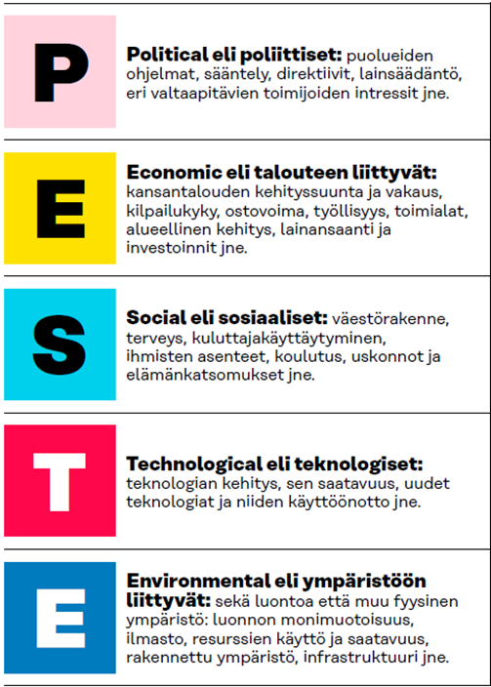
Toimintaympäristön analyysi - PESTE
Työkalu toimintaympäristön systemaattiseen analysointiin.
Auttaa ulottamaan toimintaympäristön tarkastelun oman toimialan ja omien mielenkiinnonkohteiden ja mieltymysten yli
Yksi tunnetuimpia ennakoinnissa käytettäviä viitekehyksiä
PESTE – Sitra
Notes:
Nimi tulee toimintaympäristön eri ulottuvuuksista eli viitekehyksen avulla analysoidaan poliittia, taloudellisia, sosiaalisia, teknologia ja ympäristöön liittyviä tekijöitä.
Pesten avulla voit esimerkiksi ryhmitellä megatrendien, trendien, heikkojen signaalien vaikutusta systemaattisesti toimintaympäristön eri osa-alueille kokonaiskuvan saamiseksi.

Slide 12
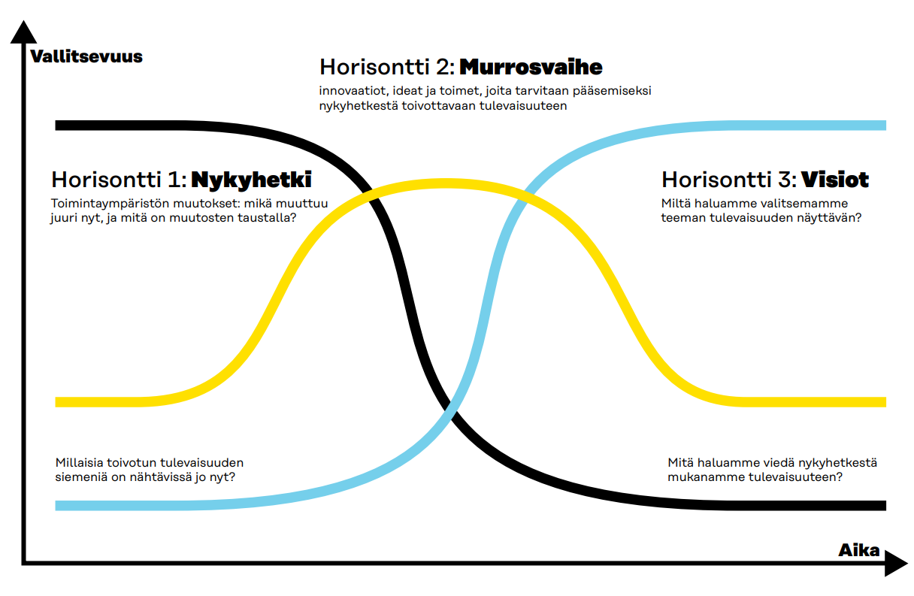
Vaihtoehtoiset tulevaisuudet - Kolme horisonttia
Futuristi Bill Sharpen kehittämän kehikon avulla voidaan hahmottaa nykyhetken haasteita, toivottavia tulevaisuuksia sekä niiden saavuttamiseksi tarvittavia toimia ja innovaatioita.
Aikaperspektiiveinä vaihtuvat nykyhetki, lähitulevaisuus ja kaukaisempi tulevaisuus.
Työkalu: Kolme horisonttia - Sitra
Notes:
Toimintaympäristön analyysin lisäksi on tärkeää on kysyä myös ”mitä jos” kysymykset, joilla haastetaan nykyoletukset. Futuristi Bill Sharpen kehittämän Kolme horisonttia kehikon avulla voidaan hahmottaa nykyhetken haasteita, toivottavia tulevaisuuksia sekä niiden saavuttamiseksi tarvittavia toimia ja innovaatioita.
Menetelmä kannustaa pohtimaan, miten nykytilanteeseen voidaan vastata samalla kun valmistaudutaan haasteisiin ja rakennetaan toivottavaa tulevaisuutta.
Nykyhetki (ensimmäinen horisontti) on ns. ”business as usual” -tilaa. Se kuvaa paitsi nykyhetken tilannetta, myös siihen liittyviä muutospaineita ja toisaalta nykyisistä rakenteista tulevaa vastustusta. Laskeva käyrä kuvastaa sitä, että ajan myötä nykyiset rakenteet ja tavat jäävät sivuun ja korvautuvat uusilla. Siksi on tärkeää tunnistaa asioita, jotka ovat muutoksessa, ja joihin tulee reagoida.
Kolmas horisontti kuvaa tulevaisuuden – mitä oikeastaan tavoitellaan. Millainen voisi olla vallalla oleva järjestelmä tulevaisuudessa, mikä on pitkällä aikavälillä uusi ”business-as-usual”? Yhtä oikeaa vastausta ei ole, vaan tavoitteena on pikemminkin hahmottaa joukko erilaisia toivottavia tulevaisuuksia.
Sen nykyhetkestä nouseva käyrä kuvaa sitä, että osa tulevaisuudesta on jo läsnä nykyhetkessä, pieninä ”tulevaisuustaskuina”.
Toinen horisontti kuvaa kokeiluita, innovaatioita ja monin osin väliaikaisia ratkaisuja, jotka ovat pienessä skaalassa jo olemassa. Keskiössä ovat nousevat ratkaisut ja innovaatiot, joita tulisi ottaa laajempaan käyttöön, sekä nykyisen järjestelmän toimimattomien rakenteiden purkaminen ja muuntaminen.
Murrosaika ohjaa tarkastelemaan näitä ratkaisuja, innovaatioita, kokeiluita ja ajattelutapojen muutoksia suhteessa nykyhetkeen ja pitkään aikaväliin.

Slide 13
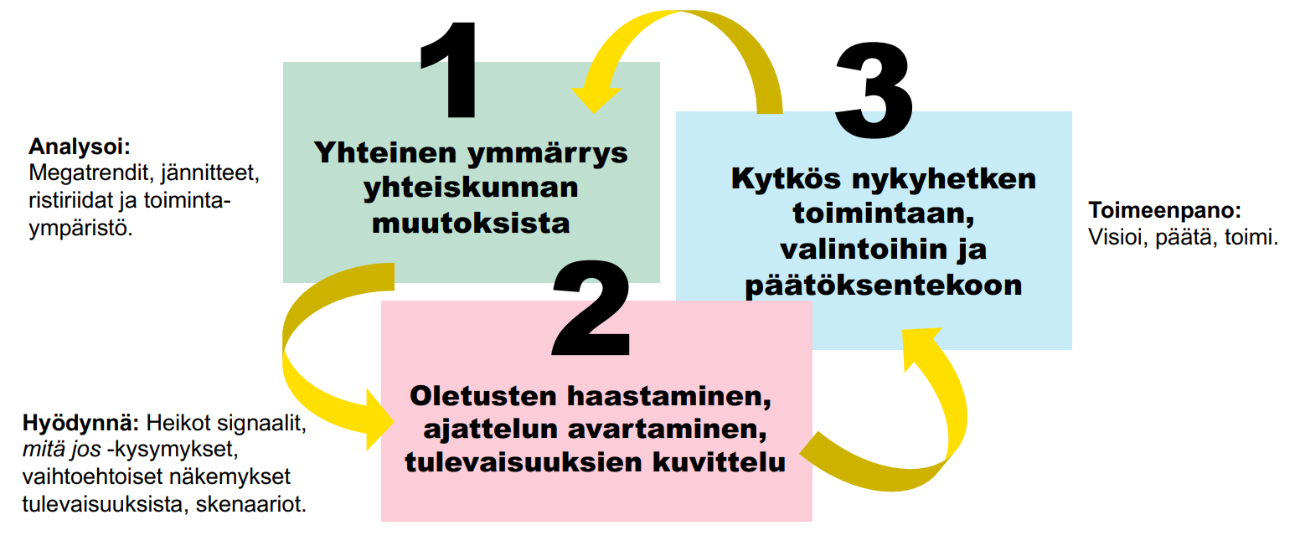
Ennakointikyvyn elementit
Lähde: Ennakoiva_innovaatiotoiminta_pelikirja_paivitetty.pdf
Notes:
Esityksen alussa tuotiin esille, että ennakointi kytkee tulevaisuusajattelua tavoitteelliseen toimintaan. Sen avulla voidaan laajentaa ymmärrystä siitä, mitä voi tapahtua, ja jotta voidaan tehdä parempia päätöksiä nykyhetkessä.
Toimintaympäristön analyysi megatrendien ja trendien avulla on tärkeä ensimmäinen askel. Tärkeää on kysyä myös ”mitä jos” kysymykset,joilla haastetaan nykyoletukset. Vaihtoehtoisten tulevaisuuskuvien luominen laajentaa käsitystä siitä mitä voi tapahtua esimerki lakimuutokset seurauksena ja tuo lisää vaihtoehtoja päätöksentekoon.

Slide 14
Työkaluja ennakoinnin liittämiseksi osaksi tuotekehitystä ja innovaatiotoimintaa
Ennakoiva innovaatiotoiminta tarkoittaa tulevien tarpeiden, haasteiden ja mahdollisuuksien aktiivista tunnistamista sekä niihin vastaavien ratkaisujen kehittämistä (Sitra)
Ennakoivan innovaatiotoiminnan pelikirja kokoaa yhteen konkreettisia työkaluja ja työpohjia julkisen sektorin tueksi.
Kolmivaiheinen innovaatioprosessi : 1) Ennakoi 2) Kehitä ja kokeile 3) Skaalaa
Tulevaisuusmuotoilu (Koskelo, 2021)
Yhdistää ennakoinnin ja palvelumuotoilun; tuo asiakkaan keskiöön ja venyttää kehittämisen aikajännettä keskittymällä erityisesti huomisen markkinan mahdollisuuksiin.
Kolmivaiheinen prosessi: tutkimus, tulkinta ja toiminta.
Lähde: Koskelo (2021) Tehtävänä tulevaisuus : tulevaisuusmuotoilu päätöksenteossa
Notes:
Sekä ennakoinnin että innovaatiotoiminnan vaikuttavuus jää rajalliseksi ellei niitä integroida toisiinsa ja osaksi organisaation muuta toimintaa. Tähän haasteeseen vastaamiseksi on kehitetty prosessimalleja, joilla ymmärrys tulevista tarpeista ja mahdollisuuksita saadaan vietyä käytäntöön ja tuotteistettua.
Sitran kehittämä ja vapaasti saatavilla oleva ennakoivan innovaatiotoiminnan pelikirja kokoaa yhteen konkreettisia työkaluja ja työpohjia erityisesti julkisen sektorin kehitystyön tueksi.
Tulevaisuusmuotoilu yhdistää ennakoinnin ja palvelumuotoilun, se tuo asiakkaan tekemisen keskiöön ja venyttää kehittämisen aikajännettä keskittymällä erityisesti tulevaisuuden markkinan mahdollisuuksiin.

Slide 15
Ennakoinnin keskeisiä hyötyjä
Riskienhallinnan tuki
Ennakointi auttaa tunnistamaan regulaation muutokset ja teknologiset trendit ajoissa virheiden välttämiseksi.
Innovaatioiden tunnistaminen
Uudet teknologiat voivat avata uusia markkinoita ja palvelumalleja.
Strateginen suunnittelu
Ennakointi ohjaa päätöksiä, jotka varmistavat tuotteiden relevanssin ja kestävän kehityksen.
Notes:
Yrityksen näkökulmasta ennakoinnissa keskeistä on tunnistaa pitkän aikavälin menestyksen ja kasvun mahdollisuuksia, sekä tunnistaa ajoissa toimintaympäristöä muuttavia tekijöitä

Slide 16

Hyödynnä tarjolla olevaa tulevaisuustietoa
Ennakoinnin oppaita ja materiaaleja on runsaasti
Tutustu muiden kokoamiin materiaaleihin – Sitra
Sitran Megatrendit 2026 julkistustilaisuus 15.1.2026

Slide 17
Kiitos
Kasvualusta – uusille urille ja innovaatioille –hanke 1.10.2023-30.6.2026

